Slide 1




Preparado exclusivamente para Netec Digital
Por: Lawrence McDaniel | lpm0073@gmail.com | lawrencemcdaniel.com

Slide 2
LMS: http://edx.netecdigital.com/
CMS: http://edx.netecdigital.com:18010/

Slide 3
Recursos Adicionales
Guia de Native Installation Para Open edX Ficus
Installing, Configuring and Running Open edX
Managing OpenEdX Tips and Tricks
Comprehensive Theming Tutorial
Open edX DevOps

Slide 4
Plataforma Netec Open edX
Netec Digital Open edX Site
Django Admin Console
Netec Course Management Studio
Custom Theme Github Repository

Slide 5
Datos del servidor
Nombre Dominio: http://edx.netecdigital.com/
IP: 40.78.27.89
Ubicaciòn: Microsoft Azure
Connection Protocol: SSH (port 22, con contraseña)
Usuario: edxnetec

Slide 6
Operaciones Comunes

Slide 7
Crear ambiente Ficus “Dev” ó “QA”
Instanciar un servidor virtual NUEVO Y LIMPIO de Ubuntu 16.04 LTS. No hagas ní un cambio al instalación.
* Se tarda aproximodamente
3.5 horas
# 1. Set the OPENEDX_RELEASE variable:
export OPENEDX_RELEASE=open-release/ficus.3
# 2. Bootstrap Ansible:
wget https://raw.githubusercontent.com/edx/configuration/$OPENEDX_RELEASE/util/install/ansible-bootstrap.sh -O - | sudo bash
# 3. Iniciar contraseñas para el instalación:
wget https://raw.githubusercontent.com/edx/configuration/$OPENEDX_RELEASE/util/install/generate-passwords.sh -O - | bash
# 4. Instalar Open edX:
wget https://raw.githubusercontent.com/edx/configuration/$OPENEDX_RELEASE/util/install/sandbox.sh -O - | bash
Recursos:
https://openedx.atlassian.net/wiki/display/OpenOPS/Native+Open+edX+Ubuntu+16.04+64+bit+Installation

Slide 8
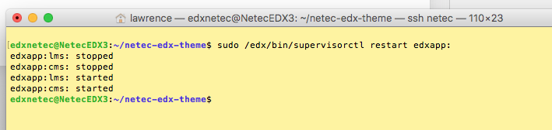
Reniciar los servicios
sudo /edx/bin/supervisorctl restart edxapp:

Slide 9
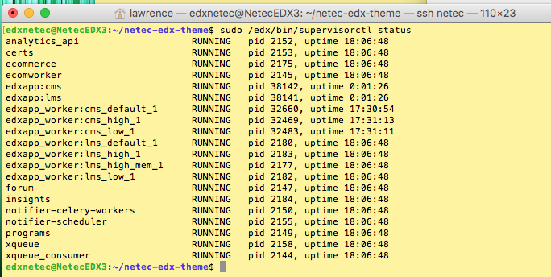
Ver los servicios
sudo /edx/bin/supervisorctl status

Slide 10
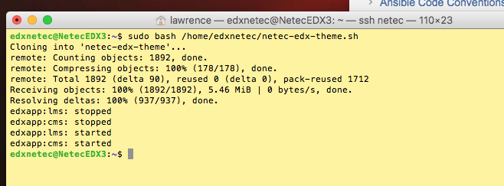
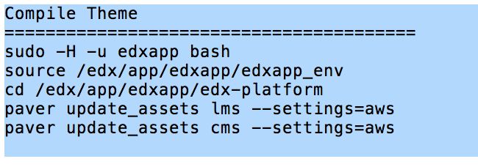
Refrescar Custom Theme
I. Instalar theme desde GitHub
II. Compilar el theme

Slide 11
Crear Django Super User
https://groups.google.com/forum/#!msg/openedx-ops/M5ytgpw57EE/MZs41-yIFAAJ
email: lpm0073@gmail.com
User: lpm0073
Pwd: netec
sudo -u www-data /edx/bin/python.edxapp ./manage.py lms --settings aws create_user -s -p edx -e lpm0073@gmail.com
sudo -u www-data /edx/bin/python.edxapp ./manage.py lms --settings aws changepassword lpm0073
sudo -u www-data /edx/bin/python.edxapp ./manage.py lms --settings aws shell
from django.contrib.auth.models import User
me = User.objects.get(username="lpm0073")
me.is_superuser = True
me.is_staff = True
me.save()

Slide 12
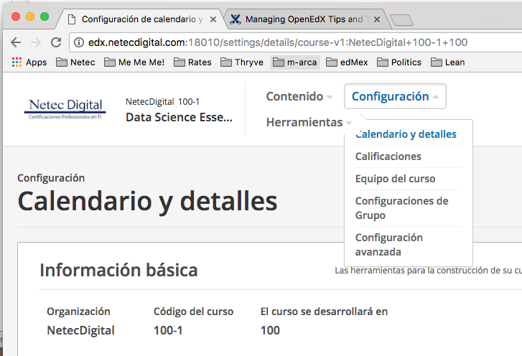
Borrar un curso
sudo -H -u www-data bash
source /edx/app/edxapp/edxapp_env
cd /edx/app/edxapp/edx-platform
/edx/bin/python.edxapp ./manage.py cms --settings aws delete_course 'course-v1:NetecDigital+100-1+100'

Slide 13
Administración

Slide 14
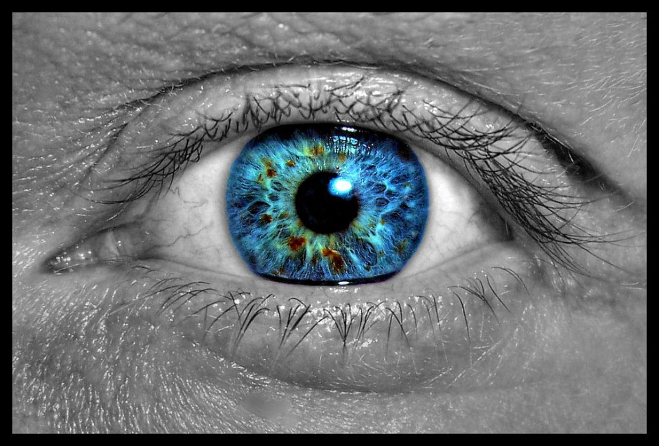
Reglas de oro
La plataforma Open edX es sensible
Nunca actualices ni el sistema operativo Unbuntu ni los paquetes instalados
No cambies permisos de ningùn archivo ni carpeta
No reubiques nada en el servidor
No des de alta ningún usuario nuevo
No cambies ninguna contraseña
No actualices el sistema Open edX
OJO!

Slide 15
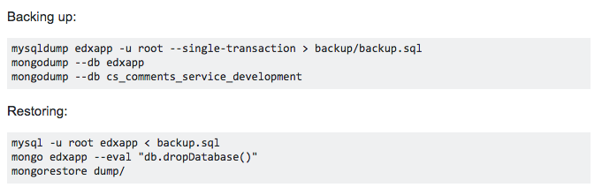
Respaldos
Recursos:
http://stackoverflow.com/questions/36325662/how-to-backup-and-restore-open-edx-from-one-server-to-other

Slide 16
Carpetas Importantes
Logs | /edx/var/log
Data | /edx/var/
Scripts | /edx/bin
Configuración Open edX | /edx/app/edxapp
contraseñas | /home/edxnetec/passwords.yml
Custom theme | /home/edxnetec/neted-edx-theme

Slide 17
Dependencias y tecnología de Open edX
Python Django | Memcached
Ruby on Rails | NodeJs
nginx | SASS
MongoDB | Mako
MySQL | Xqueue
RabbitMQ | Ubuntu
Elasticache | Ansible + Github

Slide 18
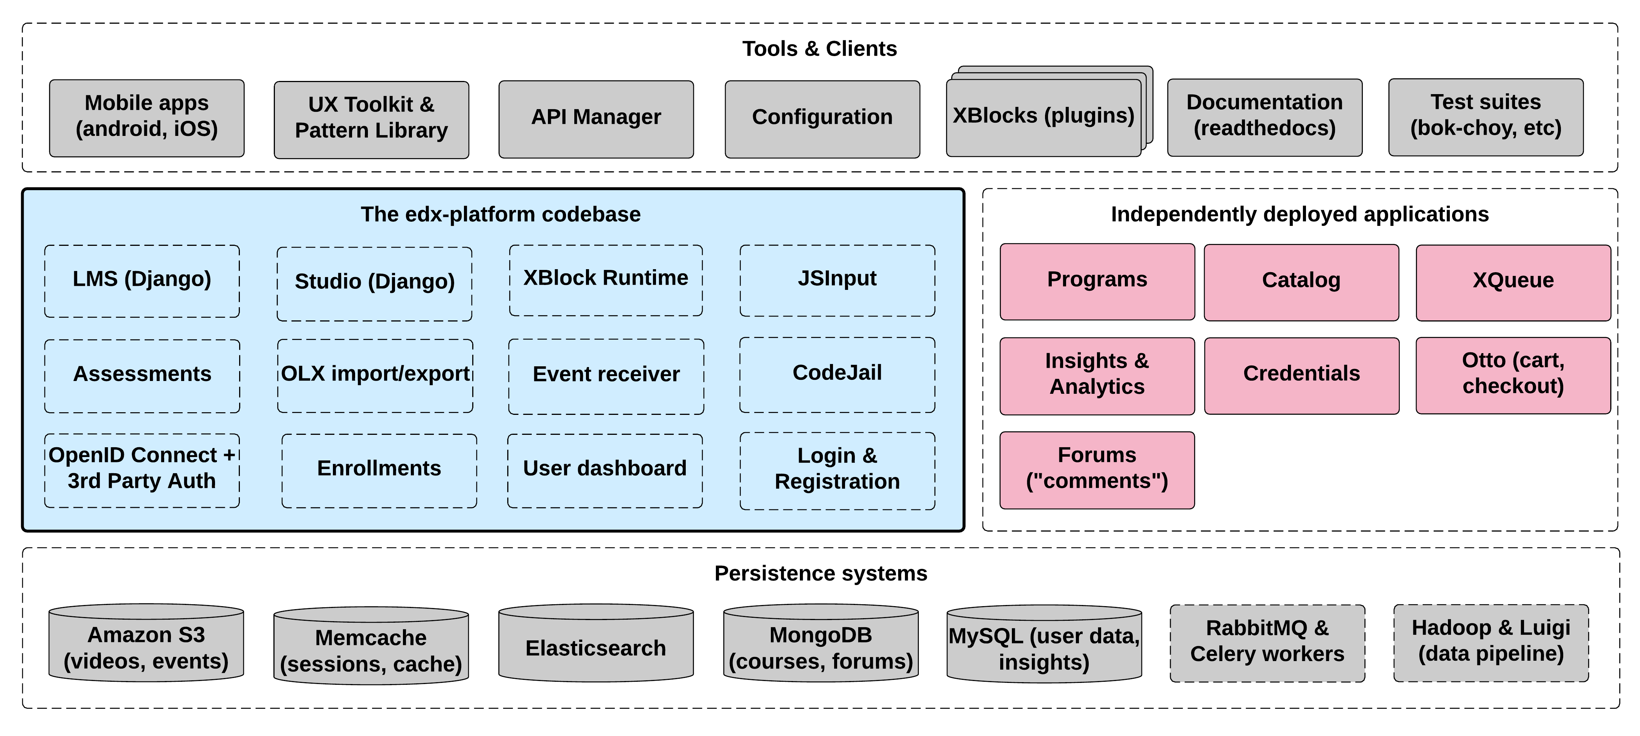

Slide 19
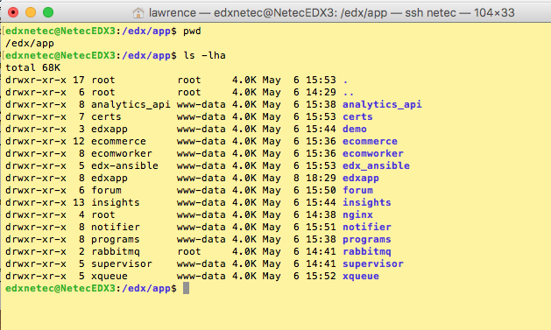
Subsistemas de Open edX
Muchos de tanto los subsistemas como los módulos conviven con el app Open edX a dentro de /edx/app
Módulos Open edX Claves:
Analytics
Certs
Forum
Insights

Slide 20
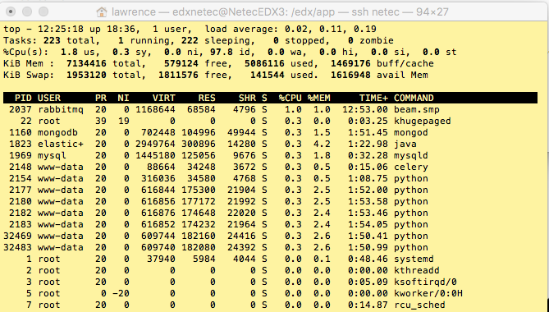
Monitorear procesos del sistema
La utilidad de linux “Top” es recomendable para monitorear actividad en el servidor por tiempo real.

Slide 21
Continuous Integration Open edX

Slide 22
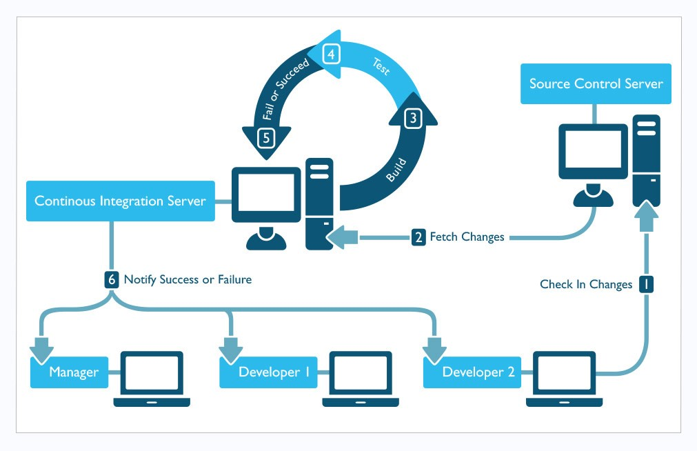

Slide 23

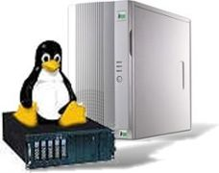
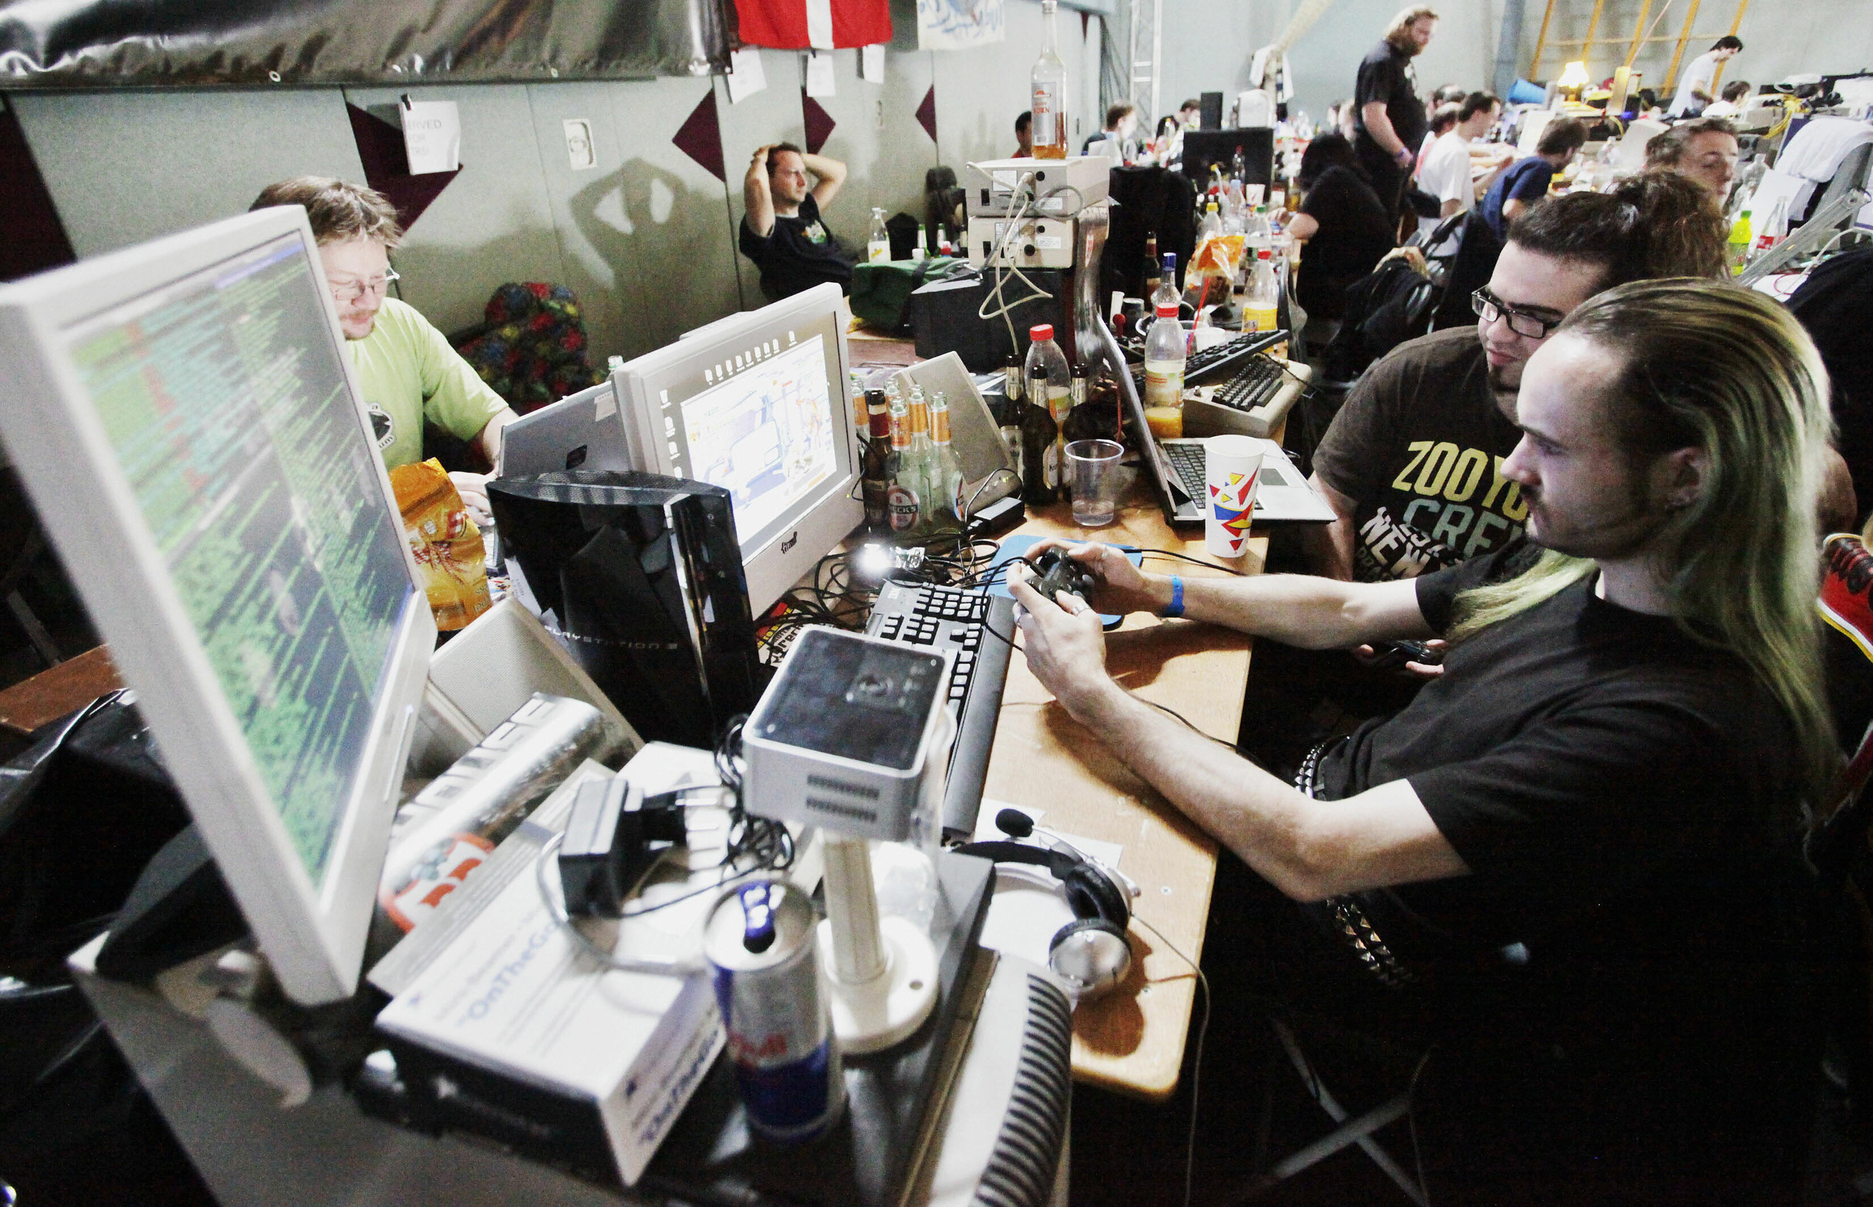

Continuous Integration con Netec Open edX

Slide 24
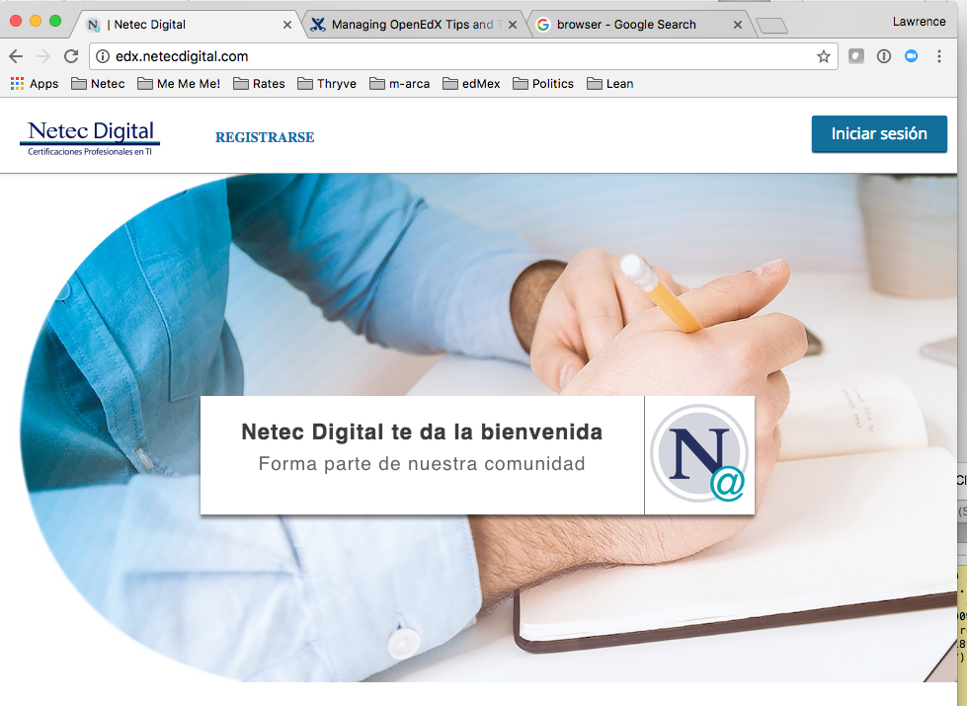
Comprehensive Theming
edX usa los archivos de tu custom theme
Si Existen
/home/edxnetec/netec-edx-theme
Si no, se buscar el archivo en la carpeta predeterminada
/edx/app/edxapp/edx-platform/themes
https://www.slideshare.net/mbifulco1/edx-comprehensive-tutorial

